Slide 1

IMPLICAZIONI MEDICO LEGALI
IN CHIRURGIA BARIATRICA

Slide 2
ASPETTI DI VALUTAZIONE MEDICO LEGALE DELLA CHIRURGIA BARIATRICA
- FOLLOW UP PREINTERVENTO
- SCELTA DELL’INTERVENTO
- PROTOCOLLI UTILIZZATI
- DOCUMENTAZIONE (CONSENSO INFORMATO SCHEDA TECNICA DIMISSIONI )
- FASE POST OPERATORIA CONTROLLI
- FORMAZIONE DEI CHIRURGHI BARIATRICI
- CENTRI ACCREDITATI PER LA CHIRURGIA BARIATRICA

Slide 3

FASE PRECHIRURGICA
ADEGUATEZZA DELLA
PREPARAZIONE ALL’INTERVENTO
-PERCORSO TERAPEUTICO NUTRIZIONALE PSICOLOGICO
- ACCERTAMENTI STRUMENTALI
-INDICAZIONE CORRETTA DELL’INTERVENTO
-SCELTA DELLA TIPOLOGIA DI PROCEDURA CHIRURGICA ADOTTATA

Slide 4
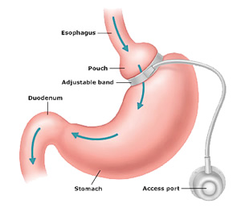
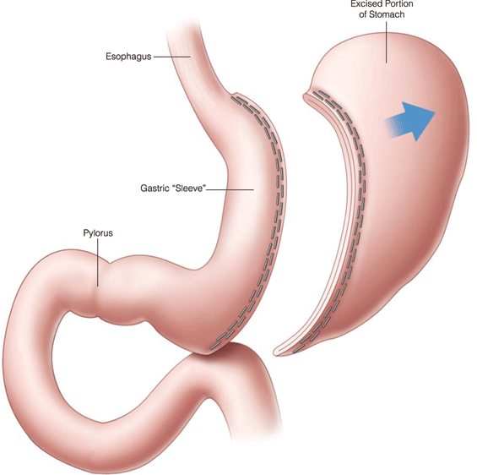
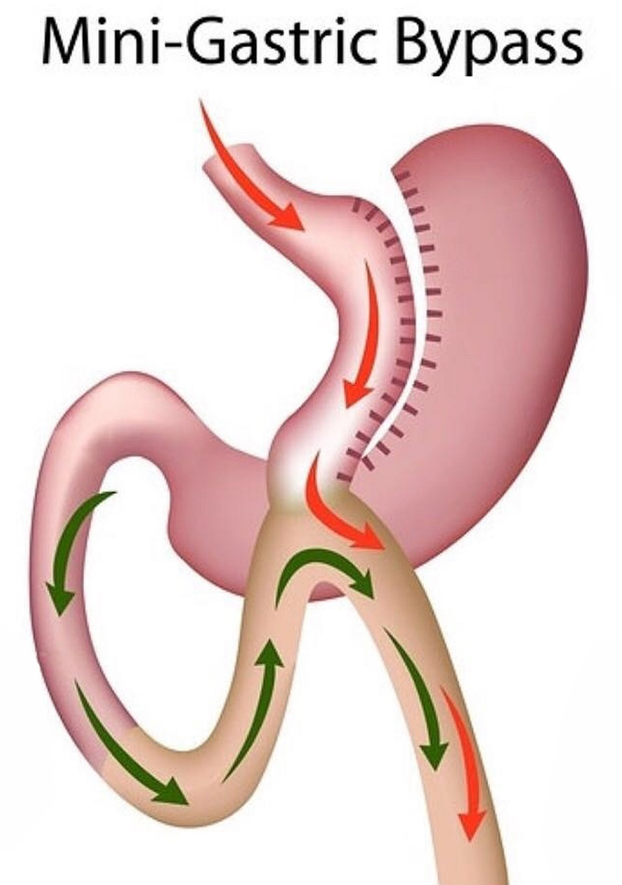
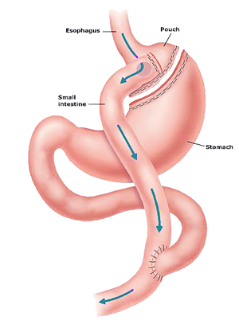

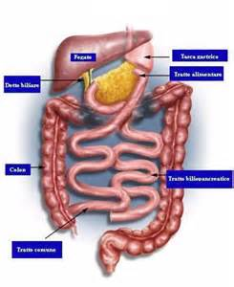
SCELTA CHIRURGICA
Bendaggio gastrico
Sleeve gastrectomy
NON VI SONO INDICAZIONI PRECISE
NON VI SONO PROFILI DI COLPA SOLO PER AVER OPTATO PER UN INTERVENTO PIUTTOSTO CHE PER UN ALTRO
UNICO DATO IN SEDE MEDICO LEGALE CHE RILEVA è:
SE VI FOSSERO CONTROINDICAZIONI A QUELL’INTERVENTO SPECIFICO
NO
By-pass gastrico
By-pass gastrico
sec. Lesti-Zappa
Diversione
bilio-pancreatica

Slide 5
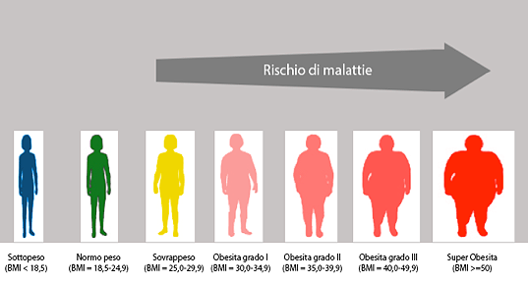
INSUCCESSO DELLA PROCEDURA
CASI DI RICHIESTE DI RISARCIMENTO DANNI FONDATE SULL’INSUCCESSO DELLA PROCEDURA CHIRURGICA (MANCATO CALO PONDERALE,MANCATA SOLUZIONE PATOLOGIA)
IL DANNO NON PUO’ ESSERE RICONOSCIUTO
IL RISULTATO NON PUO’ ESSERE GARANTITO

Slide 6
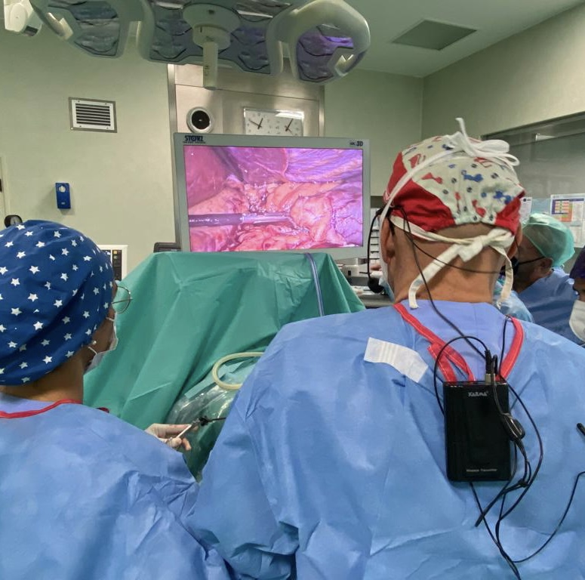
FASE DELL’INTERVENTO
LA VALUTAZIONE GIURIDICA SULLA CORRETTA ESECUZIONE TECNICA È LA PREMESSA OBBLIGATORIA PER LA VALUTAZIONE DELLA SUSSISTENZA DELLA RESPONSABILITÀ SIA CIVILE CHE PENALE
REDIGERE CORRETTAMENTE IL REPERTO OPERATORIO

Slide 7
FASE SUCCESSIVA ALL’INTERVENTO
-INDICAZIONI FORNITE AL PAZIENTE IN ORDINE AL COMPORTAMENTO ALIMENTARE
-INDICAZIONI FORNITE AL PAZIENTE IN ORDINE ALLE TERAPIE DA SEGUIRE
-INDICAZIONE IN ORDINE AI CONTROLLI DA EFFETTUARE
-INDICAZIONI IN ORDINE AI CD CAMPANELLI DI ALLARME DA COMUNICARE SUBITO AL MEDICO O ALLA STRUTTURA

Slide 8

PERCORSO FOLLOW UP
UN ARGOMENTO SPESSO UTILIZZATO NELLE RICHIESTE DI RISARCIMENTO O NELLE DENUNCE E’ L’ASSENZA DI UN PERCORSO DI FOLLOW UP POST OPERATORIO GIA’ DELINEATO COSI’ DA EVITARE EVENTUALI COMPLICANZE O DA RILEVARNE SUBITO LA SUSSISTENZA

Slide 9
ESCLUSIONE DI PROFILI COLPOSI
AVER SEGUITO CORRETTAMENTE TUTTI GLI STEP SOPRA DESCRITTI
ESCLUDE PROFILI DI RESPONSABILITA’ COLPOSA (NEGLIGENZA, IMPRUDENZA, IMPERIZIA) RISPETTO ALL’ITER PREVISTO PER LA CHIRURGIA BARIATRICA
RESTA NECESSARIO NATURALMENTE L’ACCERTAMENTO DELL’EVENTUALE CAUSA DELLA RICHIESTA DI RISARCIMENTO

Slide 10

DOCUMENTAZIONE NELLA CHIRURGIA BARIATRICA
-DOCUMENTI CHE ATTESTANO L’ITER MULTIDISCIPLINARE PRE OPERATORIO
-CARTELLA CLINICA
-CONSENSO INFORMATO
- REPERTO OPERATORIO
-LETTERA DI DIMISSIONI

Slide 11
CHIRURGIA BARIATRICA CARTELLA CLINICA
SPECIFICARE GLI ESAMI ESEGUITI E TUTTO L’ITER MULTIDISCIPLINARE CHE HA PORTATO A SCEGLIERE L’INTERVENTO
ADEGUATEZZA DEL FOLLOW UP
PRE SCELTA INTERVENTO
LA DESCRIZIONE DELL’INTERVENTO
IL DECORSO POST OPERATORIO
INDICAZIONE DEGLI ESAMI FATTI DOPO L’INTERVENTO ESITO

Slide 12
CONSENSO INFORMATO
-INFORMAZIONE CHIARA E DETTAGLIATA PRECEDE IL CONSENSO DIAGNOSI PROGNOSI BENEFICI RISCHI DEI TRATTAMENTI DIAGNOSTICI E DEGLI INTERVENTI PROPOSTI
-FORMA DI ACQUISIZIONE CON I MODI E CON GLI STRUMENTI PIU’ CONSONI ALLE CONDIZIONI DEL PAZIENTE, DOCUMENTATO IN FORMA SCRITTA
IN BARIATRICA DEVE PREVEDERE ELEMENTI IN PIU’
-LA SPIEGAZIONE DELLA POSSIBILE MODIFICA INTERVENTO IN CORSO DI ESECUZIONE
non vi è colpa per aver optato per un intervento anziche un altro ma si puo’ eccepire la violazione del consenso se il diverso intervento non era spiegato e previsto come ipotesi
-LA SPIEGAZIONE DELLA SINTOMATOLOGIA CHE PUO’ INDICARE L’INSORGENZA DI UNA COMPLICANZA

Slide 13
REFERTO
LA DESCRIZIONE DELL’ATTO OPERATORIO DEVE ESSERE REDATTA IN MODO ACCURATO E CONFORME A QUANTO AVVENUTO
AL FINE DI UN EVENTUALE DIFESA IN CORSO DI CONTEZIOSO

Slide 14

LETTERA DI DIMISSIONI
-CENTRALINO DEDICATO
-TELEFONATA DI CONTROLLO
-DATE DI CONTROLLI E VISITE PRESSO LA STRUTTURA DOVE SI E’STATI OPERATI
AGGIUNGO
SINTOMATOLOGIA ALLARMANTE

Slide 15

CASO
LETTERA DIMISSIONI CON INDICAZIONE DI UN CENTRALINO MA NON DELLA SINTOMATOLOGIA
CONSENSO INFORMATO CON INDICAZIONE DELLE COMPLICANZE E DELLA SINTOMATOLOGIA

Slide 16
CRITICITA’ DEI CHIRURGHI BARIATRICI
FORMAZIONE UNIVERSITARIA E PROFESSIONALE DEI CHIRURGHI BARIATRICI
STRUTTURE CERTIFICATE PER LA CHIRURGIA BARIATRICA (AMERICAN SOCIETY OF BARIATRIC HA PREVISTO CERTIFICATI DI ECCELLENZA A DETERMINATE CONDIZIONI ES NUMERO INTERVENTI, RISULTATI POST INTERVENTO, IMPEGNO MULTIDISCIPLINARE )
PREDISPOSIZIONE DI PROTOCOLLI DA SEGUIRE POST INTERVENTO

Slide 17

MOTIVI DI CAUSA IN CHIRURGIA BARIATRICA
-SCREENING DEI PAZIENTI
-TARDIVO RICONOSCIMENTO DELL’INSORGENZA DI UNA COMPLICANZA
-ERRORI NELL’ESECUZIONE INTERVENTO (MINIMA PARTE)
-MANCATO RISULTATO INTERVENTO (PERDITA DI PESO, RISOLUZIONE PATOLOGIE)

Slide 18

CONCLUSIONI
LE CAUSE CIVILI E PENALI IN CHIRURGIA BARIATRICA TROVANO COME SPUNTO E FONDAMENTO NEI MOMENTI ESSENZIALI DELLA PROCEDURA
PREPARAZIONE PRE OPERATORIA
SCELTA DELL’INTERVENTO
ESECUZIONE DELL’INTERVENTO
FOLLOW UP POST OPERATORIO
PRECOCE INDIVIDUAZIONE COMPLICANZA
CORRETTA DIAGNOSI E TRATTAMENTO

Slide 19


